Slide 1
Cyber-sécurité par la pratique
Jérôme Chavin-Gazalier Enseignant Responsable Option Cyber-Sécurité et Système

Slide 2
Présentation de l’activité
Au travers de 2 attaques, démystifier la pratique de la cyber-Sécurité.
Mais avant tout les règles

Slide 3

Les règles
Jouer les Hackers
La loi dite « Godfrain » du 5 Janvier 1988 (n° 88-19) a introduit dans le code pénal l’article 462-2 a créé le délit d'intrusion dans un système informatique.
Article 323-1 modifié par LOI n°2015-912 du 24 juillet 2015 - art. 4
Le fait d'accéder ou de se maintenir, frauduleusement, dans tout ou partie d'un système de traitement automatisé de données est puni de deux ans d'emprisonnement et de 60 000 € d'amende.
Lorsqu'il en est résulté soit la suppression ou la modification de données contenues dans le système, soit une altération du fonctionnement de ce système, la peine est de trois ans d'emprisonnement et de 100 000 € d'amende.

Slide 4
Les règles
Bug Bounty ? White Hat ?
La route de l'enfer est pavée de bonnes intentions.
Toute attaque / exploitation est interdite sans autorisation explicite (écrite).
L'article 47 de la loi numérique complète le code de la défense par un article L2321-4 ainsi rédigé :
« Pour les besoins de la sécurité des systèmes d'information, l'obligation prévue à l'article 40 du code de procédure pénale n'est pas applicable à l'égard d'une personne de bonne foi qui transmet à la seule autorité nationale de sécurité des systèmes d'information une information sur l'existence d'une vulnérabilité concernant la sécurité d'un système de traitement automatisé de données.

Slide 5
Le « Labs »

Slide 6
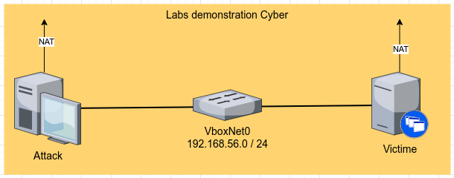
Les outils
Les outils :
Oracle VirtualBox avec extensions
Hashicorp Vagrant
Deux machines virtuelles Linux Debian 12
attack avec les outils
nmap
hydra
wfuzz
bettercap
victim avec les applications :
DVWA
SSH

Slide 7
5 étapes pour une attaque

Slide 8
Les phases dans l’activité pratique
Reconnaissance => nmap (découverte du réseau)
Analyse => nmap ( portscan ) étude des ports disponibles
Exploitation => Brute Force / faille
Maintenir l’accès => création d’un compte / laisser un code actif
Couvrir les traces => suppression des logs systèmes
Challenge :
Mouvement latéral – profitez d’une faille exploitable pour accéder à un autre élément.

Slide 9
Sécurisation

Slide 10
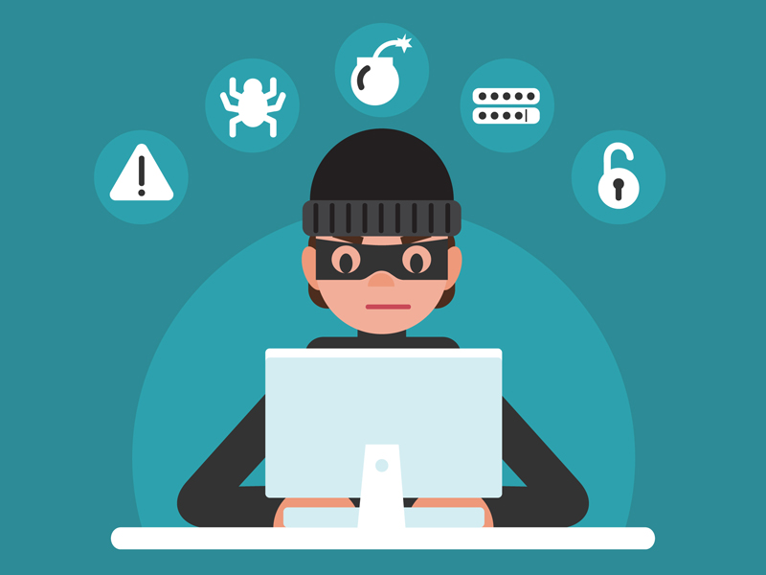
La sécurité informatique
La sécurité parfaite n’existe pas.
C’est une bataille permanente
entre les attaquants et les défenseurs

Slide 11
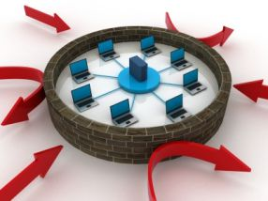
La sécurité périmétrique
Tourne autour du pare feu
Statefull
gèrent le niveau 3 et 4
Un pare-feu permet :
De dissimuler la topologie du réseau
De différencier le trafic entrant et sortant
De délimiter des zones de confiance: réseau local, DMZ…
« les règles de sécurité implémentées sur un pare feu doivent être le résultat d’une politique de sécurité, et non pas l’inverse !
Audit régulier

Slide 12
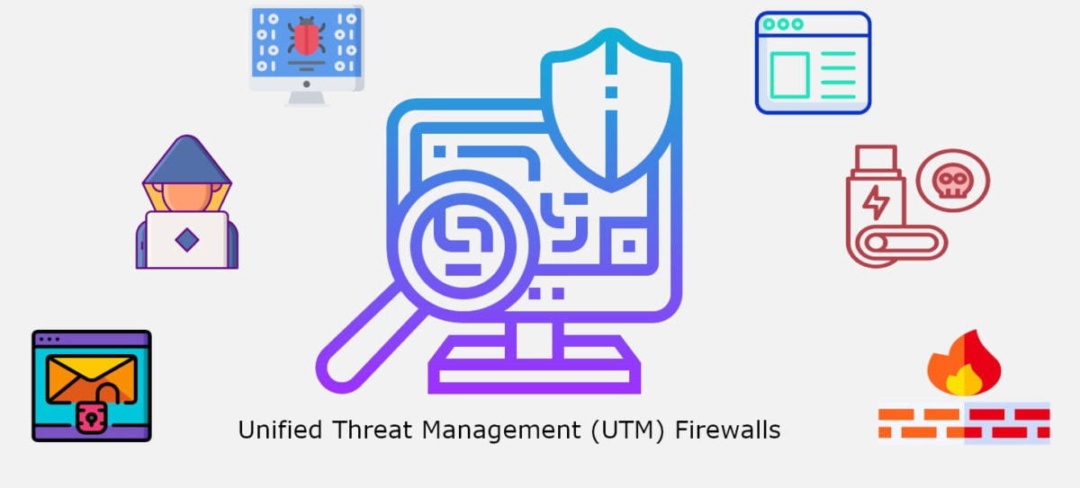
Unified Threat Management
Filtrer les paquets jusqu’au niveau 7.
Analyse de l’ensemble du trafic « à la volée »
Filtrage au niveau IP et transport
Filtrage applicatif avec analyse du trafic HTTP, FTP, VoIP, P2P…
IPS (Intrusion Prevention system)
Antivirus et Antispam
Filtrage des URLs

Slide 13
La défense en profondeur
La défense en profondeur est un concept emprunté aux militaires
cumule plusieurs lignes de défense indépendantes
impacte tous les niveaux : réseau, système et applicatif
définit des périmètres de sécurité (DMZ)
plans de secours et de reprise d’activité en cas de sinistre pour chaque équipement.

Slide 14
Merci de votre Attention

